Slide 1
第五次讨论题
袁海涛
第四组

Slide 2
第二题
针对多个关系表实现相应的增删改查等操作：
自行设计数据库案例，至少需要有三个相互关联的关系表，并画出他们的关系图，指出他们的相互关系（一对多，一对一，多对多还是多对一）
每个表都需要有主键，同时至少有一个表有外键约束
至少支持的数据操作包括添加数据，删除数据，更改数据，查询数据四种操作
思考：删除操作涉及外键约束时会怎么样？如何正确的删除？用实例说明
提示：比如设计学生表、老师表、课程表、选课表四个关系表，其中表的主键分别为：学生的是学号，老师的是工号，课程是课程号，选课表是学生学号+课程号；然后学生可以上多个课程，每个课程可以被多个学生选上，所以学生和课程之间是多对多的关系，其他的类似推理（有兴趣的同学可以了解一下ER图）；外键约束指的是当前表中某列或某几列属性在其他表中是主键，比如选课表中有属性学生学号、课程号，那么这两个属性分别对应于学生表的主键以及课程表的主键，所以当删除学生表中某个学生信息后，那么对应的选课表中该学生的选课信息应该也要被删除。

Slide 3
画出ER图
Notes:
实际中，可能有多个课程有相同课程名、课程号，但课序号不同，这里我假定所有课程课号不同，或者说关系图中的课号包含了学习选课系统课程号、课序号。
实际中，有的课程会有多个教师，这里认为（按课程号区分的）一门课就只有一个老师（主讲教师）

Slide 4
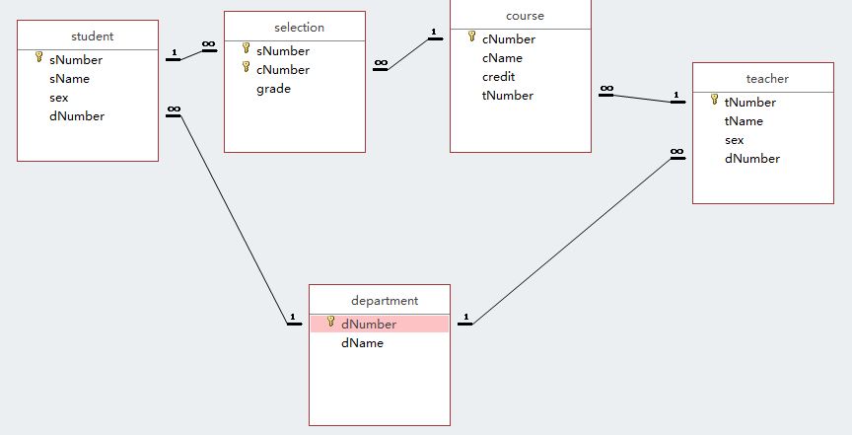
表之间的关系如下
Notes:
有5张表，系表department，包含系号dNumber（主键）、系名dName；学生表student，包含学号sNumber（主键）、姓名sName、性别sex、所属系的系号dNumber；教师表teacher，包含工号tNumber、姓名tName、性别sex、所属系的系号dNumber；课程表course，包含课号cNumber、课程名cName、学分credit、开课教师工号tNumber；选课表selection，包含选课学生学号sNumber、所选课程课号cNumber、成绩grade

Slide 5
程序主要包括三个静态方法：
showRs(ResultSet rs)方法用于输出查询结果
showTable(Statement stmt, String table)方法用输出一张表的所有行、列
main（String[] args）主方法

Slide 6
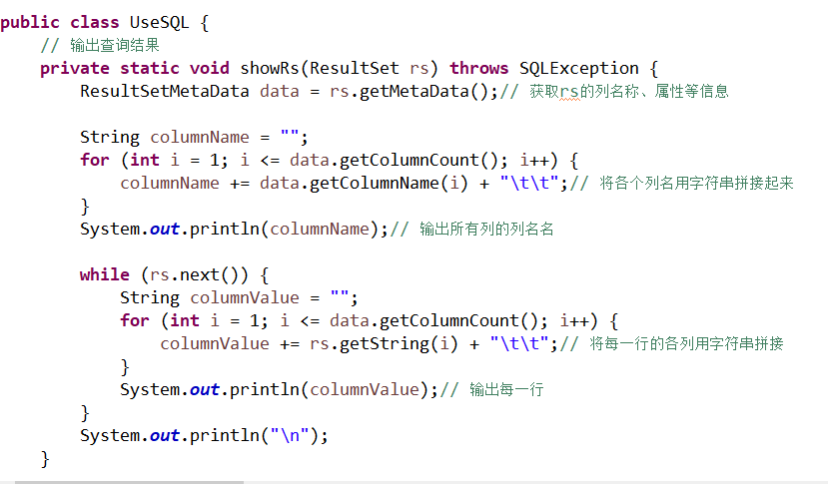
showRs(ResultSet rs)方法

Slide 7
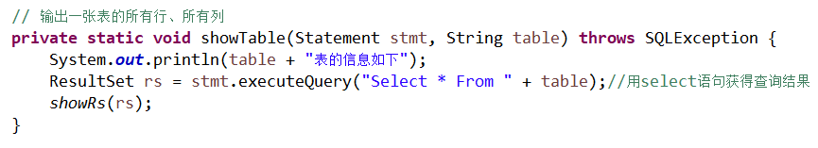
showTable(Statement stmt, String table)方法
这里用select语句查询，调用showRs(ResultSet rs)方法输出查询结果

Slide 8
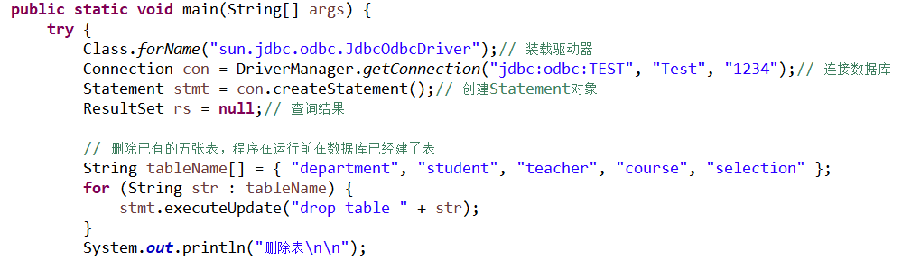
主方法

Slide 9
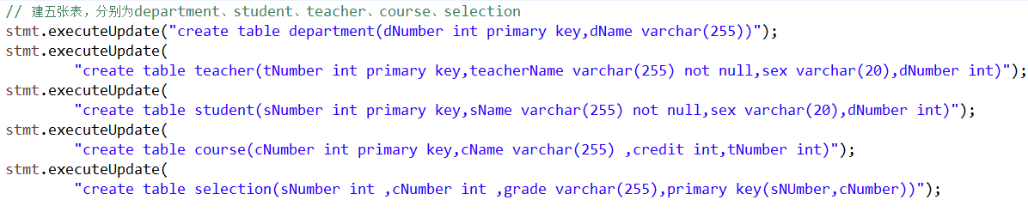
主方法
这里用了executeUpdate（Sring sql）方法建表，Java代码就不用看了，下一页有SQL代码
Notes:
这一页一笔带过，只需要说用了executeUpdate（Sring sql）方法即可

Slide 10
create table department(
dNumber int primary key ,
dName varchar(40)
);
建系表department，包含系号dNumber、系名dName两列，系号dNumber为主键。其他表的建立过程类似。

Slide 11
create table student(
sNumber int primary key,
sName varchar(40) not null,
sex varchar(10),
dNumber int
);
create table selection(
sNumber int ,
cNumber int ,
grade varchar(40),
primary key(sNUmber,cNumber)
);
create table teacher(
tNumber int primary key,
tName varchar(40) not null,
sex varchar(10),
dNumber int
);
create table course(
cNumber int primary key,
cName varchar(40) ,
credit int,
tNumber int
);
Notes:
这一页讲一下选课表selection的学号sNumber、课号cNumber共同组成主键就可以了

Slide 12
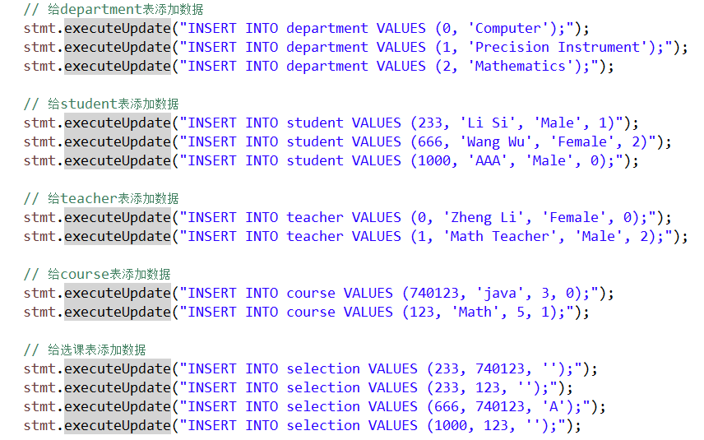

Slide 13

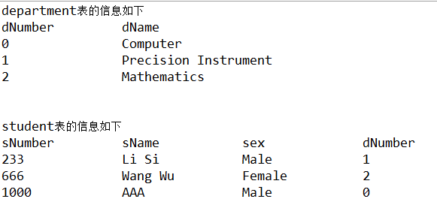
输出：

Slide 14
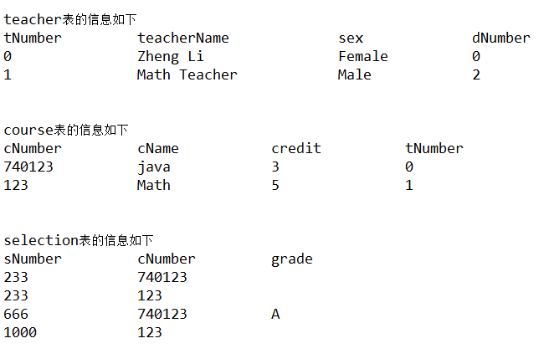

Slide 15
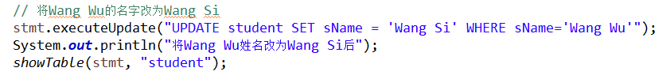
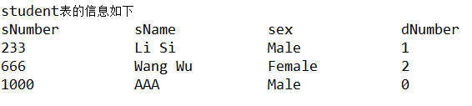
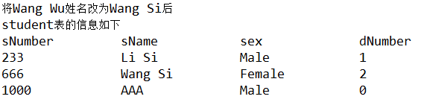
修改前
修改后
Notes:
注意Wang Liu的信息，要和下一页对比

Slide 16
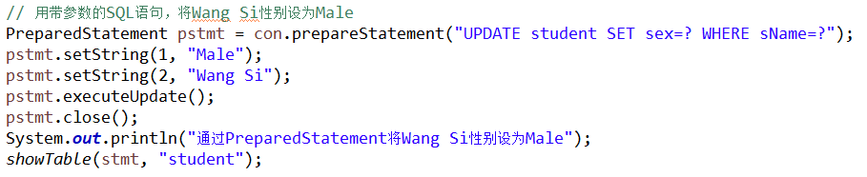
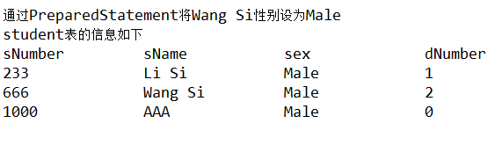
输出结果为

Slide 17
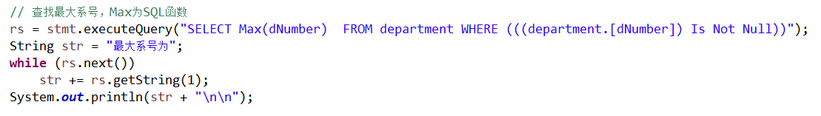

其中Max为SQL函数，返回一列的最大值，输出如下

Slide 18
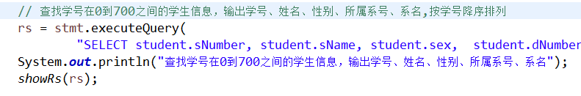
SELECT student.sNumber, student.sName, student.sex, student.dNumber, department.dName FROM department INNER JOIN student ON department.dNumber = student.dNumber WHERE (((student.sNumber) Between 0 And 700)) ORDER BY student.sNumber DESC
java代码被挡住了一部分，SQL代码如上。
INNER JOIN ……ON用于合并两个表中的行，
Between……And……表示在两者之间，
ORDER BY指定排序方式，DESC为降序

Slide 19
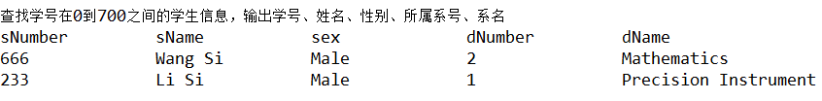
输出：

Slide 20
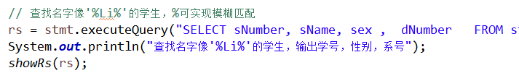

SELECT sNumber, sName, sex , dNumber FROM student WHERE sName like '%Li%'
%可用于字符串模糊匹配，输出如下

Slide 21
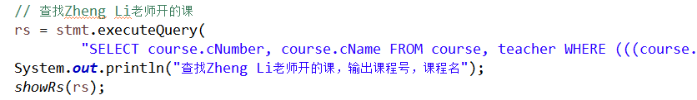

SELECT course.cNumber, course.cName FROM course, teacher WHERE (((course.tNumber)=teacher.tNumber) And ((teacher.teacherName)='Zheng Li'))
And表示逻辑与，输出如下

Slide 22
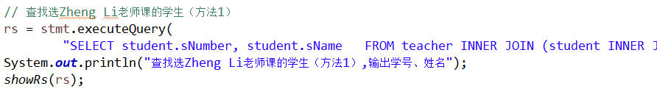
SELECT student.sNumber, student.sName FROM teacher INNER JOIN (student INNER JOIN (course INNER JOIN selection ON course.cNumber = selection.cNumber) ON student.sNumber = selection.sNumber) ON teacher.tNumber = course.tNumber WHERE (((teacher.teacherName)='Zheng Li') AND ((teacher.tNumber)=[course].[tNumber]) AND ((selection.sNumber)=[student].[sNumber]) AND ((course.cNumber)=[selection].[cNumber]))
INNER JION嵌了好几层，我也写不出来。
Notes:
这个一笔带过

Slide 23
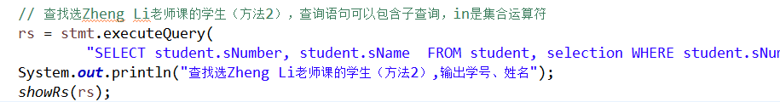
SELECT student.sNumber, student.sName
FROM student, selection
WHERE student.sNumber=selection.sNumber and selection.cNumber in (SELECT course.cNumber FROM course, teacher WHERE (((course.tNumber)=teacher.tNumber) And ((teacher.teacherName)='Zheng Li'));)
一个查询可以包含子查询，这里子查询查找Zheng Li老师开设的课程的课号，然后查找选了这些课的学生。
In是集合运算符。

Slide 24
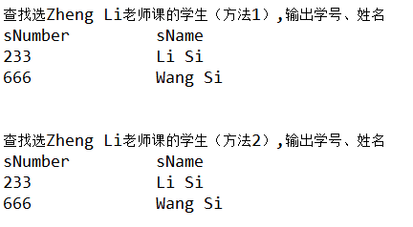
两种方法输出如下

Slide 25
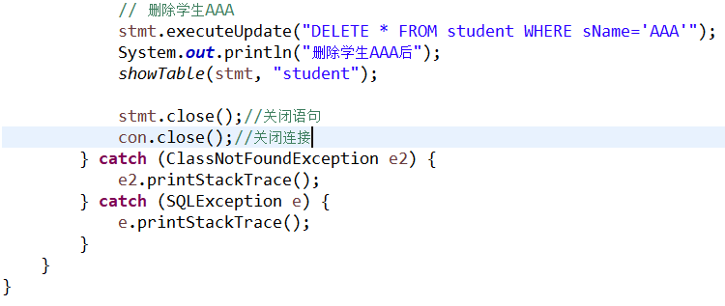
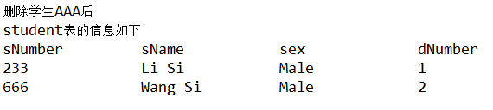
Delete用于删除表中的一行，输出如下，AAA被删除了

Slide 26
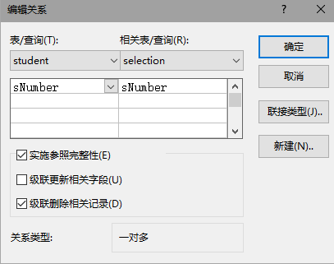
如果删除一个学生后，希望选课表中他的选课信息也被删除，可以在建立关系时选择实施参照完整性、级联删除相关记录
在Access中操作方式如右下方所示
也可以编写SQL语句，下面的语句还实现了级联更新相关字段
alter table selection
add constraint selection2 foreign key(sNumber)
references student(sNumber)
on delete cascade
on update cascade;

Slide 27
Thanks

